Slide 1
التعلم الحركي – موضوعاته وعلاقته بالعلوم الأخرى
الدكتور محمد عنيسي الكعبي

Slide 2
مفهوم التعلم الحركي
يعد التعلم الحركي فرع من فروع علم الحركة كالبايوميكانيك والتحليل الحركي وعلم وظائف الأعضاء . وهو نوع من انواع التعلم ( التعلم المعرفي _ التعلم الأجتماعي _......الخ ).
التعلم الحركي : هو تعلم المهارات الحركية مقرون بالمقدرة والأستيعاب ومعتمد على التجارب السابقة .
التعلم الحركي : هو تعلم حركة جديدة وتنقيتها وتثبيتها وتطبيقها .
في تعلم الحركات تتحقق اهداف كثيرة لها اثر في تحقيق النواحي النفسية والخلقية والتربوية والتعليمية والدفاعية والبنائية للأنسان .

Slide 3
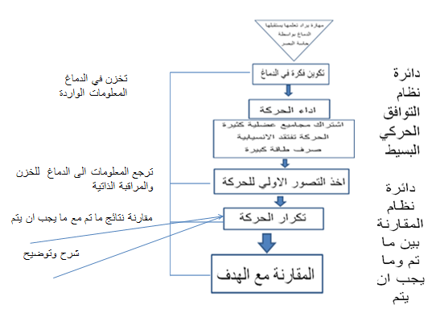
ترابط مفردات موضوعات التعلم الحركي :
. تتميز مفردات موضوعات التعلم الحركي بالترابط فيما بينها ترابطا وثيقا . وفي نفس الوقت نجد ان كل موضوع يرتبط بالموضوع الذي بسبقه او يليه . فمثلا نجد ان موضوع التوافق الحركي يتكون من اربعة دوائرتنظيمية , وهذه الدوائر متلازمة ومترابطة ترابط وثيق فيما بينها.
ومن خلال الشكل (1) نجد الترابط بين نظام التوافق الحركي البسيط ونظام المقارنة بين ما تم وما يجب ان يتم. ونظام المقارنة نفسه لا يمكن له ان يعمل بمعزل عن نظام تحليل المعلومات information analysis
الذي يوضح لنا المعلومات عن كل خطوة لمجمل السير الحركي وكذلك عند انتهاء العمل الحركي.

Slide 5
وفي النتيجة ان عمل هذه الانظمة الثلاث تصب لصالح التصرف الحركي الذي هو عبارة عن منهج حركي مرسوم في الدماغ Schema يراد له ان يتم بأحسن صوره ممكنة.
هذا من جهة ومن جهة اخرى ان كل هذه الانظمة تعمل مجتمعة عندما يتم تعلم حركة جديدة والذي يحدث خلال (مراحل التعلم الحركي) وهو ما نسميه بمسارات التعلم الحركي وهي المراحل الثلاث:
1- مرحلة التوافق الخام
2- مرحلة التوافق الدقيق
3- مرحلة التوافق الالي (مرحلة ثبات المهاره وآليتها)
وهذا بحد ذاته موضوع من اهم موضوعات التعلم الحركي.
ومما تجدر الاشارة اليه ان كلا الموضوعين السابقين يتضمن التغذية الراجعة التي هي الاخرى من الموضوعات المهمة في التعلم الحركي.
وهكذا فأن التغذية الراجعة لايمكن لها ان تحدث بدون(انتباه وتفكير وادراك وتصور) وهذه هي العمليات العقلية التي تحدث بين المثير والاستجابة الحركية.

Slide 6
علاقة التعلم الحركي بالعلوم الاخرى
اما فيما يخص علاقة التعلم الحركي بالعلوم الاخرى فأن التعلم الحركي يعد الاساس في عملية التدريب الرياضي اذ لا يمكن للمدرب ان ينهض في المستوى الوظيفي الفسلجي للرياضي في فعالية معينة ما لم يكن قد تم اكتساب التكنيك الحركي لتلك الفعالية سواء كانت فردية او لعبة جماعية لها مهاراتها الاساسيه. كما ان العملية التعليمية والتدريبيه كلاهما يعتمد على مبدأ التكرار.
اما علاقته بعلم النفس فأن التعلم بحد ذاته يعد حاجة ماسة من حاجات الفرد, والحاجة هي مفردة من مفردات علم النفس. فضلا عن ان كثير من الموضوعات التي يدرسها التعلم الحركي كذلك يتم دراستها من قبل علم النفس الرياضي كالعمليات العقلية والتدريب الذهني ونظريات التعلم.
وعلاقة التعلم الحركي بالفسلجة تتوضح من خلال حقيقة ان مصدر التحكم والسيطرة الحركية عند تعلم حركة جديدة او بعد تعلمها هو الجهاز العصبي المركزي C.N.S وبمساعدة الجهاز العصبي المحيطي P.N.S يتم الاداء الحركي. والمعني بدراسة التعلم الحركي عليه ان يلم بدراسة الجهاز العصبي وما يتعلق به والذي يعد من اهم موضوعات الفسلجة.
ومن خلال ما تقدم يمكننا ان ان نذكر ماتشير اليه المصادر ( وهو ان التعلم الحركي يعد همزة الوصل بين الفسلجة وعلم النفس)
اما علم البيوميكانيك فأنه يساعدنا للوصول الى التكنيك الامثل لانه يعتمد التحليل الحركي لتحسين التكنيك. وبذلك فأننا لا يمكن ان نغفل دور هذا العلم بفرعيه البيوكينماتيك والبيوكيناتك في تعليم المهارات الحركية.

Slide 7
شكرا لأصغائكم

